Slide 1

Gestes barrières Coronavirus

Slide 2
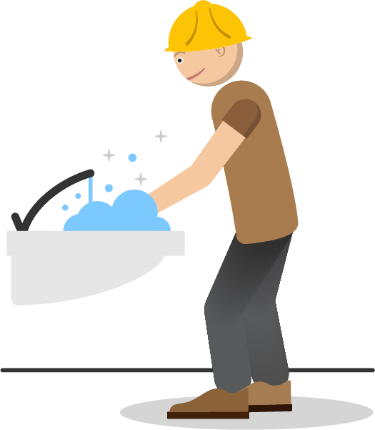
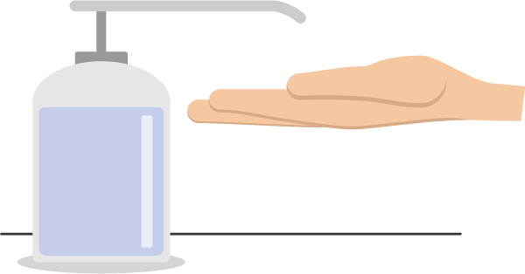
#1 : Se laver très régulièrement les mains

Slide 3
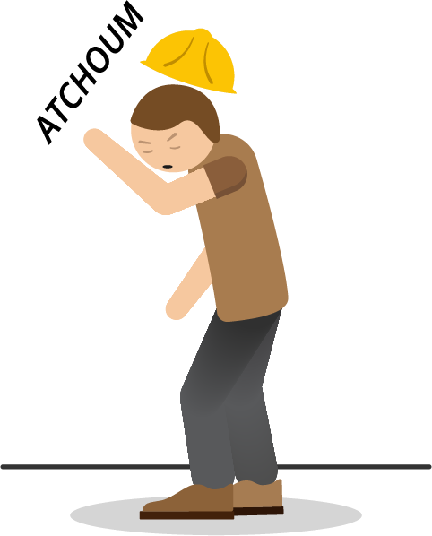
#2 : Tousser ou éternuer dans son coude ou dans un mouchoir

Slide 4
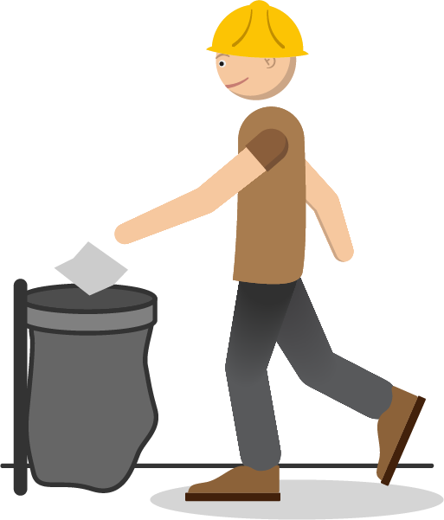
#3 : Utiliser un mouchoir à usage unique et le jeter

Slide 5
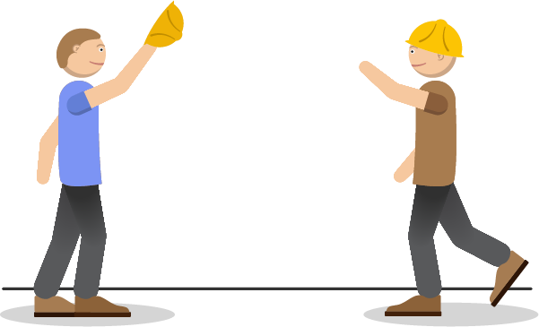
#4 : Saluer sans se serrer la main, éviter les embrassades

Slide 6
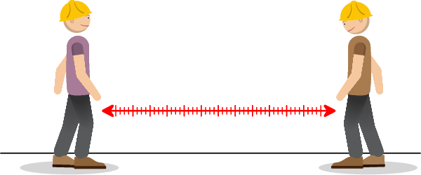
#6 : Respecter une distance 1 m d’1 mètre entre vous

Slide 7

#7 : Nettoyer vos surfaces de travail régulièrement
Source : https://solidarites-sante.gouv.fr/IMG/pdf/affiche_gestes_barrieres_fr.pdf

